Slide 1

ບົດສະເໜີບົດວິທະຍານິພົນ
ກະຊວງສຶກສາທິການ ແລະ ກິລາ
ມະຫາວິທະຍາໄລແຫ່ງຊາດ
ຄະນະວິສະວະກຳສາດ
ການເພີ່ມປະສິດທິພາບການປູກໝາກແຕງເມລອນໃນການກະສິກຳ
ແບບໂຮງເຮືອນໂດຍການນຳໃຊ້ເທັກໂນໂລຊີ IoT ເຂົ້າຄວບຄຸມຄວາມຊຸ່ມ
Increasing Effectiveness of Melon Cultivation Under Greenhouse by Applying IoT for Soil Moisture Controlling
ນໍາສະເໜີໂດຍ: ທ. ຄຳປະສິດ ຈັນທະວົງ
ລະຫັດນັກສຶກສາ: MFEN 0024/16
ອາຈານທີ່ປຶກສາ: ປອ. ຄຳເພັດ ບຸນນະດີ

Slide 2
ຫົວຂໍ້ນໍາສະເໜີ
ບົດສະເໜີ
ທິດສະດີ ແລະ ບົດຄົ້ນຄວ້າທີ່ກຽ່ວຂ້ອງ
ວິທີການຄົ້ນຄວ້າ
ຜົນການຄົ້ນຄວ້າ
ສະຫຼຸບຜົນການຄົ້ນຄວ້າ

Slide 3
1.1 ຄວາມເປັນມາ ແລະ ສະພາບຂອງບັນຫາ
ໃນປະຈຸບັນການຫັນກະສິກຳ ໃຫ້ກາຍເປັນສິນຄ້ານັ້ນໄດ້ເຮັດໃຫ້ ຊາວກະສິກຳຈຳເປັນທີຕ້ອງໄດ້ປູກພືດ ອັນເປັນທີ່ຕ້ອງການໃນຕະຫຼາດເຊິ່ງບາງແນວພັນນັ້ນ ບໍ່ແມ່ນແນວພັນທ້ອງຖິ່ນດັ້ງເດີມ ສະນັ້ນ ຕ້ອງການ ການດູແລ ເອົາໃຈໃສ່ ໃຫ້ຢູ່ໃນສະພາບທີ່ເໝາະສົມ ຈຶ່ງຈະໄດ້ຮັບຜົນຜະລິດທີ່ດີເພື່ອພັດທະນາການກະເສດໃຫ້ສອດຄອ່ງກັບຍຸກສະໄໝ ຈຶ່ງເກີດແນວຄິດການປະຍຸກໃຊ້ Internet of Things ຊ່ວຍໃນການຈັດການປູກພືດ ເພື່ອລົດບັນຫາເລື່ອງຂອງແຮງງານ, ການໃຫ້ນ້ຳໃນການປູກ ໝາກເມລອນ ທີ່ຕ້ອງການນິຍົມບໍລິໂພກໃນປະຈູບັນ

Slide 4
1.2 ຄຳຖາມການຄົ້ນຄວ້າ
- ການປູກໝາກແຕງເມລອນໃນການກະສິກໍາແບບໂຮງເຮືອນ ໂດຍການໃຊ້ຄົນຫົດນ້ຳຈະໃຫ້ອັດຕາການຈະເລີນເຕີບໃຫຍ່ເທົ່າໃດ, ອັດຕາການຜະລິດເທົ່າໃດ ແລະ ອັດຕາການປະຢັດນໍ້າຈະໄດ້ເທົ່າໃດ?
- ການປູກໝາກແຕງເມລອນໃນການກະສິກໍາແບບໂຮງເຮືອນໂດຍການນຳໃຊ້ການຕັ້ງເວລາຫົດນ້ຳເຂົ້າຄວບຄຸມຄວາມຊຸ່ມຊື່ນໃນດິນຈະໃຫ້ອັດ ຕາການຈະເລີນເຕີບໃຫຍ່ເທົ່າໃດ, ອັດຕາການຜະລິດເທົ່າໃດ ແລະ ອັດຕາການປະຢັດນໍ້າຈະໄດ້ເທົ່າໃດ?

Slide 5
1.2 ຄຳຖາມການຄົ້ນຄວ້າ (ຕໍ່)
- ການປູກໝາກແຕງເມລອນໃນການກະສິກໍາແບບໂຮງເຮືອນໂດຍການນຳໃຊ້ເຊັນເຊີວັດຄວາມຊຸ່ມເພື່ອຫົດນ້ຳແບບອັດຕະໂນມັດເຂົ້າຄວບຄຸມຄວາມຊຸ່ມຊື່ນໃນດິນຈະໃຫ້ອັດ ຕາການຈະເລີນເຕີບໃຫຍ່ເທົ່າໃດ, ອັດຕາການຜະລິດເທົ່າໃດ ແລະ ອັດຕາການປະຢັດນໍ້າຈະໄດ້ເທົ່າໃດ?

Slide 6
1.3 ຈຸດປະສົງການຄົ້ນຄວ້າ
- ເພື່ອສຶກສາເຖິງ ອັດຕາການຈະເລີນເຕີບໃຫຍ່, ອັດຕາການຜະລິດ, ອັດຕາການປະຢັດນໍ້າຂອງການປູກໝາກແຕງເມລອນໃນການກະສິກໍາແບບໂຮງເຮືອນໂດຍການໃຊ້ຄົນຫົດນ້ຳ
- ເພື່ອສຶກສາເຖິງ ອັດຕາການຈະເລີນເຕີບໃຫຍ່, ອັດຕາການຜະລິດ, ອັດຕາການປະຢັດນໍ້າຂອງການປູກໝາກແຕງເມລອນໃນການກະສິກໍາແບບໂຮງເຮືອນໂດຍການນຳໃຊ້ການຕັ້ງເວລາຫົດນ້ຳເຂົ້າຄວບຄຸມຄວາມຊຸ່ມຊື່ນໃນດິນ.

Slide 7
1.3 ຈຸດປະສົງການຄົ້ນຄວ້າ
- ເພື່ອສຶກສາເຖິງ ອັດຕາການຈະເລີນເຕີບໃຫຍ່, ອັດຕາການຜະລິດ, ອັດຕາການປະຢັດນໍ້າຂອງການປູກໝາກແຕງເມລອນໃນການກະສິກໍາແບບໂຮງເຮືອນໂດຍການນຳໃຊ້ເຊັນເຊີວັດຄວາມຊຸ່ມເພື່ອຫົດນ້ຳແບບອັດຕະໂນມັດເຂົ້າຄວບຄຸມຄວາມຊຸ່ມຊື່ນໃນດິນ.

Slide 8
1.4 ສົມມຸດຖານ
- ຄາດວ່າຜົນຂອງການປູກໝາກແຕງເມລອນໃນການກະສິກໍາແບບໂຮງເຮືອນໂດຍການໃຊ້ຄົນຫົດນ້ຳແມ່ນຈະໃຫ້ອັດຕາການຈະເລີນເຕີບໃຫຍ່ທີ່ສົມບູນ, ອັດຕາການຜະລິດທີດີ ແລະ ມີອັດ ຕາການປະຢັດນໍ້າໄດ້ດີ
- ຄາດວ່າຜົນຂອງການປູກໝາກແຕງເມລອນໃນການກະສິກໍາແບບໂຮງເຮືອນໂດຍການນຳໃຊ້ການຕັ້ງເວລາຫົດນ້ຳເຂົ້າຄວບຄຸມຄວາມຊຸ່ມຊື່ນໃນດິນຈະໃຫ້ອັດຕາການຈະເລີນເຕີບ,ອັດຕາການຜະລິດ ແລະ ມີອັດຕາການປະຢັດນໍ້າທີ່ດີກວ່າການປູກໝາກແຕງເມລອນໃນການກະສິກໍາແບບໂຮງເຮືອນໂດຍການໃຊ້ຄົນຫົດນ້ຳ.

Slide 9
1.4 ສົມມຸດຖານ
- ຄາດວ່າຜົນຂອງການປູກໝາກແຕງເມລອນໃນການກະສິກໍາແບບໂຮງເຮືອນໂດຍການນຳໃຊ້ເຊັນເຊີວັດຄວາມຊຸ່ມເຂົ້າຄວບຄຸມຄວາມຊຸ່ມໃນດິນ ຈະໃຫ້ອັດຕາການຈະເລີນເຕີບ, ອັດຕາການຜະລິດ ແລະ ມີອັດຕາການປະຢັດນໍ້າທີ່ດີກວ່າການປູກໝາກແຕງເມລອນໃນການກະສິກໍາແບບໂຮງເຮືອນໂດຍການນຳໃຊ້ການຕັ້ງເວລາຫົດນ້ຳ.

Slide 10
1.5 ຂອບເຂດການຄົ້ນຄວ້າ
ສະຖານທີ່ການທົດລອງໃນຄັ້ງນີ້ແມ່ນໄດ້ປະຕິບັດຢູ່ທີ່ສວນອີນຊີຄະນະກະເສດສາດມະຫາວິທະຍາໄລແຫ່ງຊາດ
ການທົດລອງໃນໂຮງເຮືອນທີ່ມີຂະໜາດ ລວງຍາວ 12 ແມັດ ແລະ ກວ້າງ 6 ແມັດ ( ເນື້ອທີ່72 ຕາແມັດ )

Slide 11
1.5 ຂອບເຂດການຄົ້ນຄວ້າ
ການທົດລອງແບ່ງເປັນ 3 ການທົດລອງຄື: ການປູກໂດຍການໃຊ້ຄົນຫົດນ້ຳ, ການປູກໂດຍການນຳໃຊ້ການຕັ້ງເວລາຫົດນ້ຳເຂົ້າຄວບຄຸມຄວາມຊຸ່ມຊື່ນໃນດິນ, ການປູກໂດຍການນຳໃຊ້ເຊັນເຊີວັດຄວາມຊຸ່ມເພື່ອຫົດນ້ຳແບບອັດຕະໂນມັດເຂົ້າຄວບຄຸມຄວາມຊຸ່ມຊື່ນໃນດິນ
ການທົດລອງຄັ້ງນີ້ແມ່ນຈະໃຊ້ແນວພັນໝາກແຕງເມລອນ (Melon Princess Hybrid F1)

Slide 12
1.5 ຂອບເຂດການຄົ້ນຄວ້າ
ການທົດລອງຄັ້ງນີ້ແມ່ນຈະປູກພຽງ 1 ຮອບການເກັບກ່ຽວເທົ່ານັ້ນ
ໃນການທົດລອງ ແລະ ການເກັບຂໍ້ມູນ ແມ່ນຈະທົດລອງກັບ 10 ຕົ້ນຕໍ່ກໍລະນີສຶກສາ
ເກັບຂໍ້ມູນຈະເກັບອຸນຫະພູມ ແລະ ຄວາມຊຸ່ມ ເພື່ອເປັນຂໍ້ມູນ ປະກອບໃນການວິເຄາະ
ເກັບຂໍ້ມູນການຈະເລີນເຕີບໃຫ່ຍເຊັ່ນ: ລວງສູງ (cm) ທຸກໆ 7 ວັນ, ຈໍານວນຂໍ້, ຈໍານວນໃບ, ດອກ ແລະ ການຕິດໝາກ.

Slide 13
1.6 ຜົນປະໂຫຍດທີ່ຄາດວ່າຈະໄດ້ຮັບ
ຈາກການສຶກສາ ແລະ ດຳເນີນການທົດລອງຕົວຈິງ ເຮັດໃຫ້ມີຄວາມເຂົ້າໃຈໃນເລື່ອງ ການນຳໃຊ້ເທັກໂນໂລຢິ IoT ເຂົ້າມາຊ່ວຍໃນການຄວບຄຸມປັດໃຈພື້ນຖານຕ່າງໆຂອງການກະສິກຳ ແລະ ຍັງເປັນຂໍ້ມູນທີ່ປະກອບເຂົ້າໃນບົດຈົບຊັ້ນຂອງຜູ້ຄົ້ນຄວ້າອີກດວ້ຍ.

Slide 14
2.1.ຄວາມໝາຍຂອງ IoT
2. ພາກທົບທວນທິດສະດີ
Notes:
IoT (Internet of Things) ຫມາຍເຖິງເຄືອຂ່າຍຂອງອຸປະກອນ, ພາຫານະ, ສິ່ງປູກສ້າງ ແລະ ສິ່ງຂອງອື່ນໆທີ່ວົງຈອນ ເອລັກໂທນິກ, ຊອບແວ, ເຊັນເຊີ ແລະ ການເຊື່ອມຕໍ່ເຂົ້າກັບ ເຄືອຂ່າຍຢູ່ ໃນໂຕ ເຮັດໃຫ້ວັດຖຸເຫຼົ່ານັ້ນ ສາມາດເກັບບັນທຶກ ແລະ ແລກປ່ຽນຂໍ້ມູນກັນໄດ້. IoT ເຮັດໃຫ້ວັດຖຸ ສາມາດ ຮັບຮູ້ສະພາບແວດລ້ອມ ແລະ ຖືກຄວບຄຸມໃນໄລຍະໄກ ຜ່ານທາງໂຄງສ້າງເຄືອຂ່າຍທີ່ມີຢູ່ແລ້ວ. ຕົວຢ່າງ ຄື: ເທັກໂນໂລຊີອິນເຕິເນັດທີ່ເຊື່ອມອຸປະກອນ ແລະເຄື່ອງມືຕ່າງໆ ເຊັ່ນ ໂທສະສັບມືຖື, ລົດຍົນ, ຕູ້ເຢັນ, ໂທລະທັດ ແລະ ອື່ນໆ ເຂົ້າໄວ້ດ້ວຍກັນ ໂດຍເຄື່ອງມືຕ່າງໆຈະສາມາດເຊື່ອມໂຍງ ແລະ ສື່ສານກັນໄດ້ຜ່ານອິນເຕີເນັດ

Slide 15
2.1.ຄວາມໝາຍຂອງ IoT
2. ພາກທົບທວນທິດສະດີ
Notes:
https://iot-analytics.com/top-10-iot-project-application-areas-q3-2016/

Slide 16
2.2. ປະຫວັດຄວາມເປັນມາຂອງໝາກແຕງເມລອນ
2. ພາກທົບທວນທິດສະດີ
ນອນຢູ່ໃນຕະກຸນແຕ່ງ
ສາມາດຈະເລີນເຕີບໂຕໄດ້ສະພາບອາກາດທີ່ອົບອຸ່ນ 25-30 ອົງສາເຊ
ໄລຍະການປຸກ 65-86 ວັນ
ຈຸດເດັ່ນທາງດ້ານລົດຊາດທີ່ຫອມຫວານເປັນເອກະລັກ
ສີສົ້ມ, ຂຽວ ແລະ ເຫຼືອງ ເຮັດໃຫ້ຜູ້ບໍລິໂພກສົນໃຈ ແລະ ເປັນຕາໜ້າກິນ
Notes:
ໝາກແຕງ ຫຼື ເມລອນ Melon (Cucumis melo L.) ເປັນພືດຊະນິດໜຶ່ງທີ່ນອນຢູ່ໃນຕະກຸນແຕງຊຶ່ງສາມາດຈະເລີນເຕີບໂຕໄດ້ໃນສະພາບອາກາດທີ່ອົບອຸ່ນ, ເປັນພືດທີ່ໃຊ້ໄລຍະເວລາການປູກເຖີງໄລຍະການເກັບກ່ຽວສັ້ນຊຶ່ງສາມາດເກັບກ່ຽວໄດ້ໃນຊ່ວງໄລຍະເວລາພາຍໃນ 65-85 ວັນ ຫຼື ອາດຂື້ນກັບສາຍພັນນັ້ນໆ (Panagiotopoulos, 2001; Silva et al., 2007; Cabello et al., 2009). ໝາກແຕງເມລອນແມ່ນພືດທີ່ມີຄວາມສຳຄັນ ແລະ ເປັນທີ່ຕ້ອງການນິຍົມບໍລິໂພກຊື່ງໃນແຕ່ລະປີສາມາດຜະລິດໄດ້ສະເລ່ຍທີ່ 26.8 ລ້ານ ໂຕນ ຈາກເນື້ອທີ່ການຜະລິດ 1.3 ລ້ານ ha (FAO, 2007). ໝາກເມລອນແມ່ນມີລັກສະນະຄ້າຍຄືກັບແຄນຕາລູບແຕ່ກໍ່ມີຄວາມແຕກຕ່າງກັນທີ່ລົດຊາດ, ຄວາມຫອມ ແລະ ລັກສະນະຂອງເນື້ອຊຶ່ງຂຶ້ນກັບສາຍພັນດັ່ງນັ້ນຈຶ່ງເຮັດໃຫ້ເມລອນເປັນທີ່ນິຍົມ ແລະ ລາຄາຂາຍຈະສູງກວ່າແຄນຕາລຸບ ຫຼື ໝາກໄມ້ຊະນິດອື່ນໆ. ຈຸດເດັ່ນທາງດ້ານລົດຊາດທີ່ຫອມຫວານເປັນເອກະລັກອີກທັງຍັງມີເນື້ອສີຕ່າງໆເຊັ່ນ: ສີສົ້ມ, ຂຽວ ແລະ ເຫຼືອງ ເຮັດໃຫ້ຜູ້ບໍລິໂພກສົນໃຈ ແລະ ເປັນຕາໜ້າກິນຫຼາຍຂຶ້ນ. ດ້ວຍເຫດຜົນນີ້ໝາກເມລອນຈຶ່ງເປັນທີ່ຮູ້ຈັກ ແລະ ນິຍົມບໍລິໂພກກັນຢ່າງກ້ວາງຂວາງ.

Slide 17
2.3 ບົດຄົ້ນຄວ້າທີ່ກຽ່ວຂ້ອງ
ຄຳໄພ, ພອນວິໄລ ແລະ ນັດນະຄອນ , ຄວສ 2017 “ລະບົບຄວບຄຸມໂຮງເຫັດແບບອັດຕະໂນມັດ” (Mushroom House Automatic Control System) ເປັນການສ້າງລະບົບ IoT ເຂົ້າໃນຄວບຄຸມ ໂຮງເຫັດແບບອັດຕະໂນມັດ ຜ່ານມືຖື ເຊິ່ງນອກຈາກຈະຊ່ວຍໃນ ການຫຼຸດຜ່ອນເວລາ, ແຮງງານ, ຮັບປະກັນຄຸນນະພາບ, ປະລິມານແລ້ວຍັງໃຫ້ການປູກເຫັດໃຫ້ເປັນເລື່ອງງ່າຍ, ຜູ່ທີ່ບໍ່ມີຄວາມຮູ້ ຫຼື ເວລາພຽງພໍກໍສາມາດປູກເຫັດຂາຍສ້າງເປັນ ເສດຖະກິດ ຄອບຄົວໄດ້. ໂດຍຜູ້ໃຊ້ບໍ່ ຈຳເປັນຕ້ອງຄອຍຫົດນ້ຳດ້ວຍຕົວເອງ, ກວດກາອຸນຫະພູມ ແລະ ຄວາມຊຸ່ມ ດ້ວຍຕົວເອງຄືແຕ່ກ່ອນ. ຜູ້ໃຊ້ສາມາດປັບ ອຸນຫະພູມ, ຄວາມຊຸ່ມ ແລະ ເວລາໃນການຫົດນ້ຳຕາມຄວາມຕ້ອງການ ຫຼື ຈະເປັນແບບມາດຕະຖານກໍ່ໄດ້.
Notes:
https://iot-analytics.com/10-internet-of-things-applications/

Slide 18
2.3 ບົດຄົ້ນຄວ້າທີ່ກຽ່ວຂ້ອງ
Foughali Karim, Fathalah Karim, Ali frihida “ລະບົບການຕິດຕາມໃນເວັບໄຊການກະສິກຳທີ່ມີຄວາມແມ່ນຍຳສູງ” (Monitoring system using web of things in precision agriculture) ການຂາດແຄນນໍ້າເນື່ອງຈາກພູມິປະເທດ ເຊຶ່ງມັນເປັນເລື່ອງເລັ່ງດ່ວນທີ່ຈະຕ້ອງໄດ້ເພີ່ມປະສິພາບການໃຊ້ນໍ້າຈຶ່ງ ມີຈຸດປະສົງສ້າງການແຈ້ງເຕືອນສະຖານະການນໍ້າໃນການເຮັດການ ຜະລິດກະສິກຳ ໂດຍນຳໃຊ້ ລະບົບ IOT ສົ່ງຂໍ້ມູນເຊັນເຊີ ຄວາມຊຸ່ມ ຜ່ານ WSN ແລະ ສະແດງລາຍງານອອກທາງເວັບໄຊແບບທັນທີໂດຍບອກສະພາບຄວາມຊຸ່ມແຕ່ລະພື້ນທີ່ເພື່ອໃຫ້ການກະຈ່າຍນໍ້າສະໝໍ່າສະເໝີ ແລະ ປະຍັດທີ່ສຸດແຕ່ໄດ້ປະໂຫຍດສູງສຸດພືດໄດ້ຮັບປະລິມານນ້ຳທີ່ພໍເໝາະ.
Notes:
https://iot-analytics.com/10-internet-of-things-applications/

Slide 19
2.3 ບົດຄົ້ນຄວ້າທີ່ກຽ່ວຂ້ອງ
Ibrahim Mat, Mohamed Rawidean Mohd Kassim, “IoT ໃນ ການກະສິກຳປະຍຸກໃຊ້ ເຊັນເຊີດິນໃນລະບົບເນັດເວີກ” (IoT in Precision Agriculture Applications Using Wireless Moisture Sensor Network) ໃນບົດນີ້ແມ່ນມີການນຳໃຊ້ລະບົບ GHMS ເຂົ້າໃນການຕິດຕາມອຸນຫະພູມ ແລະ ຄວາມຊຸ່ມໃນການຫົດນ້ຳ ໂດຍແບ່ງ ການຫົດນ້ຳຜົນລະປູກອອກເປັນ 2 ແບບ ຄື ແບບຕັ້ງເວລາ ແລະ ແບບອັດຕາໂນມັດ ເຊຶ່ງໄດ້ວິເຄາະການໃຫ້ນ້ຳພົບວ່າ ແບບຕັ້ງເວລາຈະເປືອງນ້ຳກວ່າແບບອັດຕາໂນມັດ.
Notes:
Green House Management Systems

Slide 20
3.1 ການອອກແບບການຄົ້ນຄວ້າ.
3. ວິທີການຄົ້ນຄວ້າວິທະຍາສາດ
ດຳເນີນການສ້າງຊຸດຄວບຄຸມ ເພື່ອຕິດຕັ້ງໃສ່ກັບໂຮງເຮືອນເພື່ອຕິດຕາມວິເຄາະ ແລະ ຄວບຄຸມການຫົດນໍ້າ. ການທົດລອງ ແມ່ນມີ 3 ຮູບແບບ ຄື: ແບບທີ່ 1 ແມ່ນການປູກໝາກແຕງເມລອນໃນການກະສິກໍາແບບໂຮງເຮືອນໂດຍການໃຊ້ຄົນຫົດ, ແບບທີ່ 2 ການປູກໝາກແຕງເມລອນໃນການກະສິກໍາແບບໂຮງເຮືອນ ໂດຍການນຳໃຊ້ການຕັ້ງເວລາຫົດນ້ຳເຂົ້າຄວບຄຸມຄວາມຊຸ່ມຊື່ນໃນດິນ ແລະ ແບບທີ່ 3 ການປູກໝາກແຕງເມລອນໃນການກະສິກໍາແບບໂຮງເຮືອນໂດຍການນຳໃຊ້ເຊັນເຊີວັດຄວາມຊຸ່ມເພື່ອຫົດນ້ຳແບບອັດຕະໂນມັດເຂົ້າຄວບຄຸມຄວາມຊຸ່ມຊື່ນໃນດິນ ໂດຍແຕ່ ລະແບບແມ່ນເກັບຂໍ້ມູນ ອັດຕາການຈະເລີນເຕີບໃຫຍ່, ອັດຕາການຜະລິດ, ອັດຕາການປະຢັດນໍ້າຂອງການປູກໝາກແຕງເມລອນໃນແຕ່ລະແບບ.
Notes:
ດຳເນີນການສ້າງຊຸດຄວບຄຸມ ເພື່ອຕິດຕັ້ງໃສ່ກັບໂຮງເຮືອນເພື່ອຕິດຕາມວິເຄາະ ແລະ ຄວບຄຸມການຫົດນໍ້າ. ການທົດລອງ ແມ່ນ

Slide 21
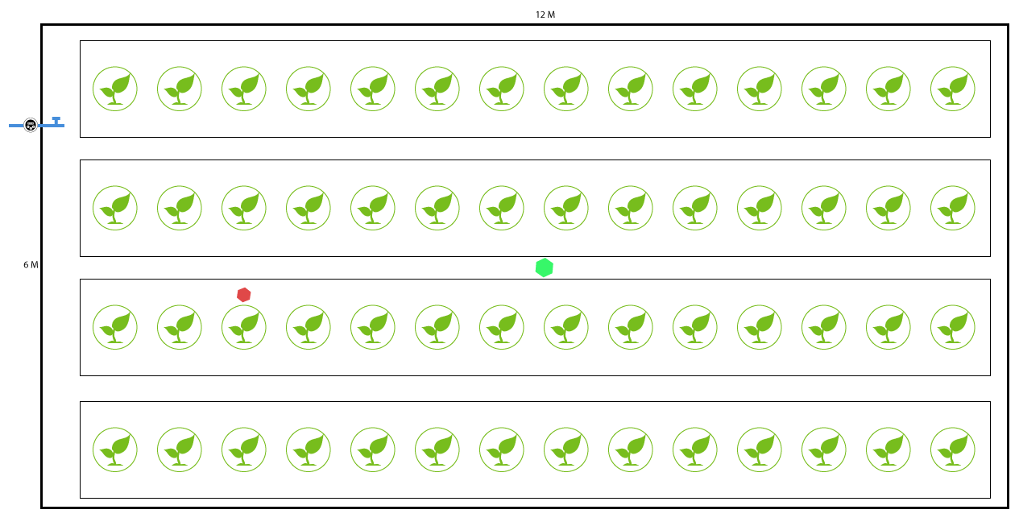
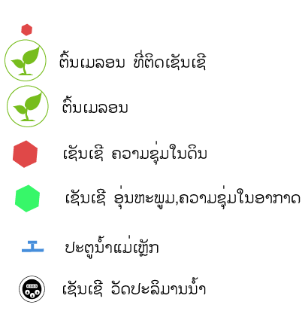
3.1.1 ການປູກໝາກແຕງເມລອນໃນການກະສິກໍາແບບໂຮງເຮືອນໂດຍການໃຊ້ຄົນຫົດນ້ຳ
Notes:
Green House Management Systems

Slide 22
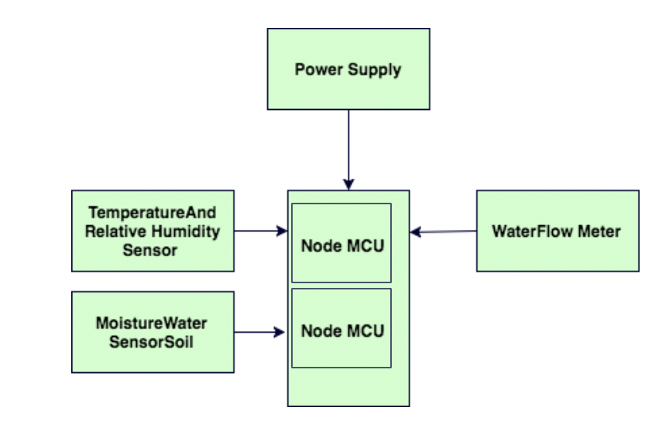
3.1.1 ການປູກໝາກແຕງເມລອນໃນການກະສິກໍາແບບໂຮງເຮືອນໂດຍການໃຊ້ຄົນຫົດນ້ຳ
Notes:
Green House Management Systems

Slide 23
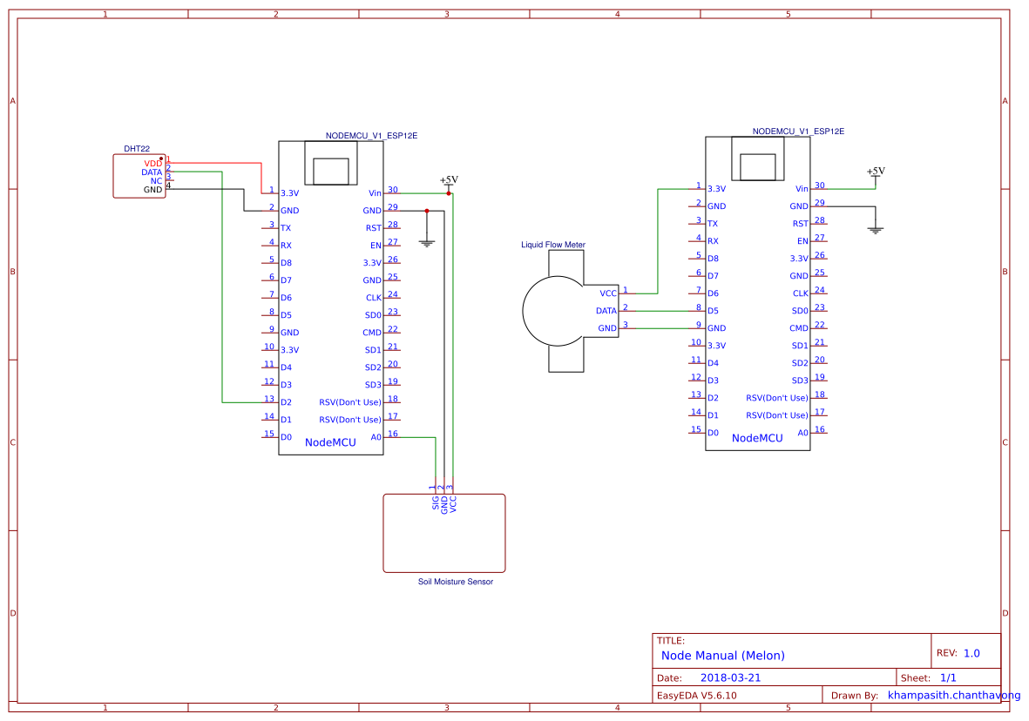
ລາຍວົງຈອນເກັບຂໍ້ມູນໂດຍໃຊ້ຄົນຫົດນ້ຳ
Notes:
Green House Management Systems

Slide 24
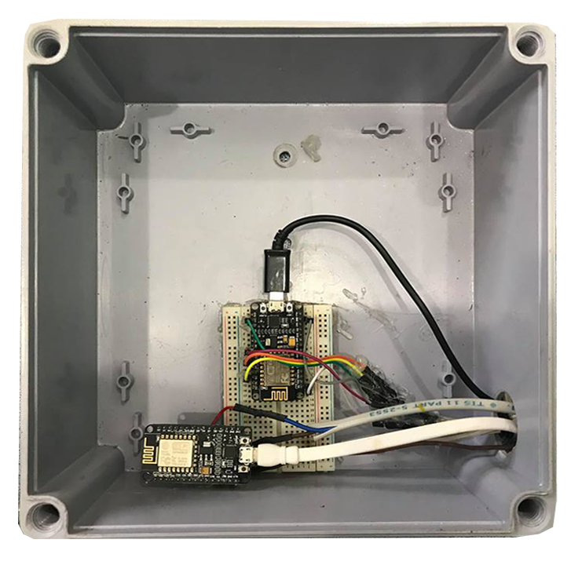
ຮູບອຸປະກອນທີປະກອບຂຶ້ນໃນການທົດລອງ

Slide 25
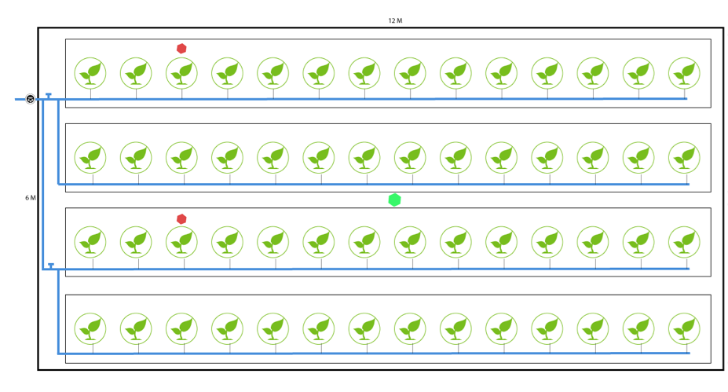
3.1.2 ການປູກໝາກແຕງເມລອນໃນການກະສິກໍາແບບໂຮງເຮືອນໂດຍການນຳໃຊ້ການຕັ້ງເວລາຫົດນ້ຳເຂົ້າຄວບຄຸມຄວາມຊຸ່ມຊື່ນໃນດິນ
Notes:
Green House Management Systems

Slide 26
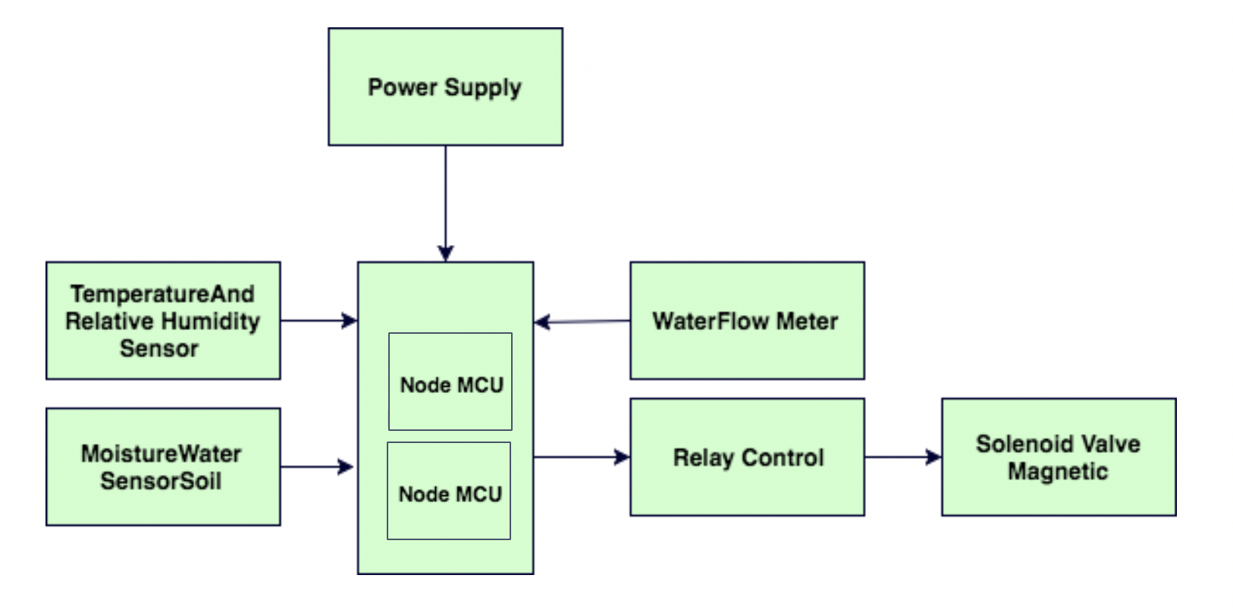
3.1.2 ການປູກໝາກແຕງເມລອນໃນການກະສິກໍາແບບໂຮງເຮືອນໂດຍການນຳໃຊ້ການຕັ້ງເວລາຫົດນ້ຳເຂົ້າຄວບຄຸມຄວາມຊຸ່ມຊື່ນໃນດິນ
Notes:
Green House Management Systems

Slide 27
ລາຍວົງຈອນເກັບຂໍ້ມູນໂດຍ ໃຊ້ການຕັ້ງເວລາຫົດນ້ຳເຂົ້າຄວບຄຸມຄວາມຊຸ່ມຊື່ນໃນດິນ
Notes:
Green House Management Systems

Slide 28
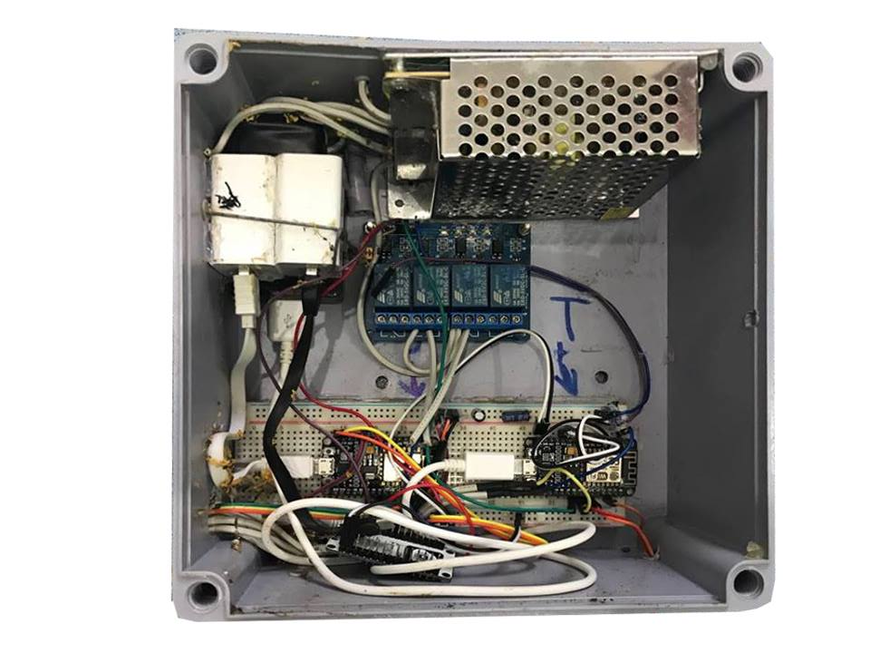
ຮູບອຸປະກອນທີປະກອບຂຶ້ນໃນການທົດລອງ

Slide 29
3.1.3 ການປູກໝາກແຕງເມລອນໃນການກະສິກໍາແບບໂຮງເຮືອນໂດຍການນຳໃຊ້ເຊັນເຊີວັດຄວາມຊຸ່ມເພື່ອຫົດນ້ຳແບບອັດຕະໂນມັດເຂົ້າຄວບຄຸມຄວາມຊຸ່ມຊື່ນໃນດິນ
Notes:
Green House Management Systems

Slide 30
3.1.3 ການປູກໝາກແຕງເມລອນໃນການກະສິກໍາແບບໂຮງເຮືອນໂດຍການນຳໃຊ້ເຊັນເຊີວັດຄວາມຊຸ່ມເພື່ອຫົດນ້ຳແບບອັດຕະໂນມັດເຂົ້າຄວບຄຸມຄວາມຊຸ່ມຊື່ນໃນດິນ
Notes:
Green House Management Systems

Slide 31
ລາຍວົງຈອນເກັບຂໍ້ມູນໂດຍການນຳໃຊ້ເຊັນເຊີວັດຄວາມຊຸ່ມເພື່ອຫົດນ້ຳແບບອັດຕະໂນມັດເຂົ້າຄວບຄຸມຄວາມຊຸ່ມຊື່ນໃນດິນ
Notes:
Green House Management Systems

Slide 32
ຮູບອຸປະກອນທີປະກອບຂຶ້ນໃນການທົດລອງ

Slide 33
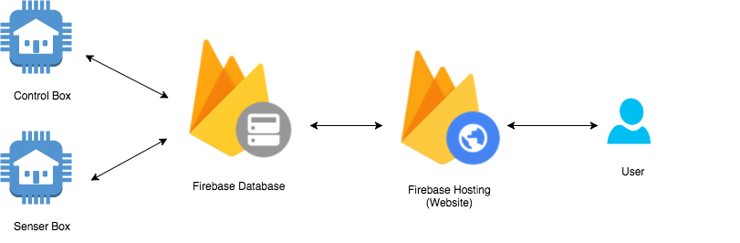
ພາບລວມຂອງລະບົບຊອບແວວ

Slide 34
3.2 ຂໍ້ມູນ ແລະ ວີທີເກັບກຳຂໍ້ມູນ ເຄື່ອງມືທີ່ໃຊ້ໃນການເກັບກຳຂໍ້ມູນ
ມີການເກັບຂໍ້ມູນການຈະເລີນເຕີບໂຕທຸກໆອາທິດໂດຍການຈົດບັນທຶກຈຳນວນຂໍ້, ຈຳນວນໃບ, ຈຳນວນດອກ ແລະ ຈຳນວນໝາກ ດ້ວຍການນັບຕົວຈິງ. ສ່ວນການເກັບ ຂໍ້ມູນ ລວງສູງແມ່ນໃຊ້ໄມ້ແມັດໃນການວັດແທກ.
ການເກັບຂໍ້ສະພາບແວດລ້ອມເຊັ່ນ ອຸ່ນຫະພູມ, ຄວາມຊຸ່ມໃນດິນ, ຄວາມຊຸ່ມໃນ ອາກາດ ແມ່ນນຳໃຊ້ອຸປະກອນ IoT ເປັນເຄືຶ່ອງມືເພື່ອເກັບຂໍ້ມູນແລ້ວບັນທຶກລົງ ໃນຖານຂໍ້ມູນ ທຸກໆ 15 ນາທີ.
ການເກັບຂໍ້ມູນປະລິມານການນໍາໃຊ້ນໍ້າແມ່ນໃຊ້ອຸປະກອນ IoT ເປັນເຄືຶ່ອງມື ເພື່ອ ເກັບຂໍ້ມູນ ແລ້ວບັນທຶກລົງໃນຖານຂໍ້ມູນ ທຸກໆ 15 ນາທີ

Slide 35
3.3 ການວິເຄາະຂໍ້ມູນ ແລະ ການຕີຄວາມໝາຍ
ສ້າງເກນວັດການຈະເລີນເຕີບໃຫ່ຍຄື ເອົາຄ່າຫຼາຍສຸດຂອງຈຳນວນຂໍ້, ໃບ, ລວງສູງ, ດອກ, ຫມາກ ແລະ ປະລິມານນໍ້າທີ່ໃຊ້ທີຫຼາຍທີ່ສຸດຄິດເປັນ 100%, ຄ່າຄວາມຊຸ່ມໃນດິນແມ່ນເອົາຄ່າ 1023 ຄິດເປັນ 100% ເພື່ອເປັນເກນຄິດໄລ່ຄ່າເປີເຊັນ
ຄ່າທີ່ໄດ້ຈາກຄິດໄລ່ຄ່າສະເລ່ຍແຕ່ລະດ້ານທັງສາມແບບເອົາໄປປຽບທຽບກັນໂດຍແບບທີ່ມີຄ່າສະເລ່ຍຫຼາຍສຸດເປັນແບບທີ່ໄດ້ຮັບຜົນດີທີ່ສຸດຮອງລົງມາຕາມລຳດັບ

Slide 36
3.3 ການວິເຄາະຂໍ້ມູນ ແລະ ການຕີຄວາມໝາຍ
ການໃຫ້ຄະແນນເພື່ອໃຫ້ມີຄວາມຊັດເຈນຍິ່ງຂຶ້ນດັ່ງນີ້: ຄະແນນເຕັມແມ່ນ 3 ຄະແນນ
ຄ່າສະເລ່ຍ ໜ້ອຍສຸດຈັດເປັນ ຄະແນນ 1
ຄ່າສະເລ່ຍ ປານກາງຈັດເປັນ ຄະແນນ 2
ຄ່າສະເລ່ຍ ຫຼາຍສຸດຈັດເປັນ ຄະແນນ 3
ຕາມລໍາດັບ ແລ້ວສະຫຼຸບຜົນລວມຄະແນນທັງຫມົດໃນແຕ່ລະແບບ ແບບທີ່ມີຜົນລວມຄະແນນຫຼາຍສຸດຈະຖືກຈັດເປັນແບບດີທີ່ສຸດ

Slide 37
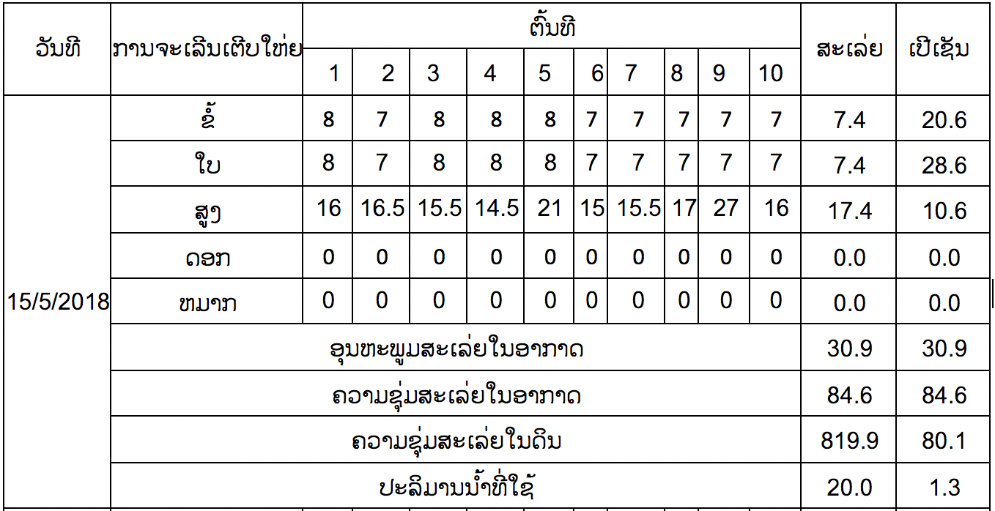
3.4 ການເກັບກຳຂໍ້ມູນ

Slide 38
3.5 ການວິເຄາະຂໍ້ມູນ ແລະ ການຕີຄວາມໝາຍ
ຕົວຢ່າງການປຽບທຽບອັດຕາສ່ວນຈຳນວນຂໍ້ ຂອງຜົນທົດລອງໝາກແຕງເມລອນໃນການກະສິກໍາແບບໂຮງເຮືອນທັງສາມແບບ
ວັນທີ | 15/05/18 | 22/05/18 | 29/05/18 | 05/06/18 | 12/06/18 | 19/06/18 | 26/06/18 | 03/07/18 | 10/07/18 | ສະເລ່ຍ | ຄະແນນ
ໂຮງເຮືອນແບບໃຊ້ຄົນຫົດນ້ຳ | 18.3 | 30.0 | 48.6 | 61.1 | 81.1 | 87.5 | 97.2 | 95.8 | 0.0 | 57.7 | 1
ໂຮງເຮືອນແບບຕັ້ງເວລາຫົດນ້ຳ | 20.6 | 30.6 | 54.4 | 69.4 | 60.6 | 85.6 | 73.3 | 83.3 | 90.3 | 63.1 | 2
ໂຮງເຮືອນແບບໃຊ້ເຊັນເຊີວັດຄວາມຊູ່ມເພື່ອຫົດນ້ຳແບບອັດຕະໂນມັດ | 20.3 | 26.7 | 49.7 | 67.0 | 54.5 | 100.0 | 97.6 | 97.6 | 99.6 | 68.1 | 3

Slide 39
4. ຜົນການຄົ້ນຄວ້າ

Slide 40
4.1 ປະເມີນຜົນການປູກໝາກແຕ່ງເມລອນທັງສາມແບບ ດ້ານຈະເລີນເຕີບໃຫຍ່ 4.1.1 ການປຽບທຽບອັດຕາສ່ວນຈຳນວນຂໍ້
ວັນທີ | 15/05/18 | 22/05/18 | 29/05/18 | 05/06/18 | 12/06/18 | 19/06/18 | 26/06/18 | 03/07/18 | 10/07/18 | ສະເລ່ຍ | ຄະແນນ
ໂຮງເຮືອນແບບໃຊ້ຄົນຫົດນ້ຳ | 18.3 | 30.0 | 48.6 | 61.1 | 81.1 | 87.5 | 97.2 | 95.8 | 0.0 | 57.7 | 1
ໂຮງເຮືອນແບບຕັ້ງເວລາຫົດນ້ຳ | 20.6 | 30.6 | 54.4 | 69.4 | 60.6 | 85.6 | 73.3 | 83.3 | 90.3 | 63.1 | 2
ໂຮງເຮືອນແບບໃຊ້ເຊັນເຊີວັດຄວາມຊູ່ມເພື່ອຫົດນ້ຳແບບອັດຕະໂນມັດ | 20.3 | 26.7 | 49.7 | 67.0 | 54.5 | 100.0 | 97.6 | 97.6 | 99.6 | 68.1 | 3
Notes:
Green House Management Systems

Slide 41
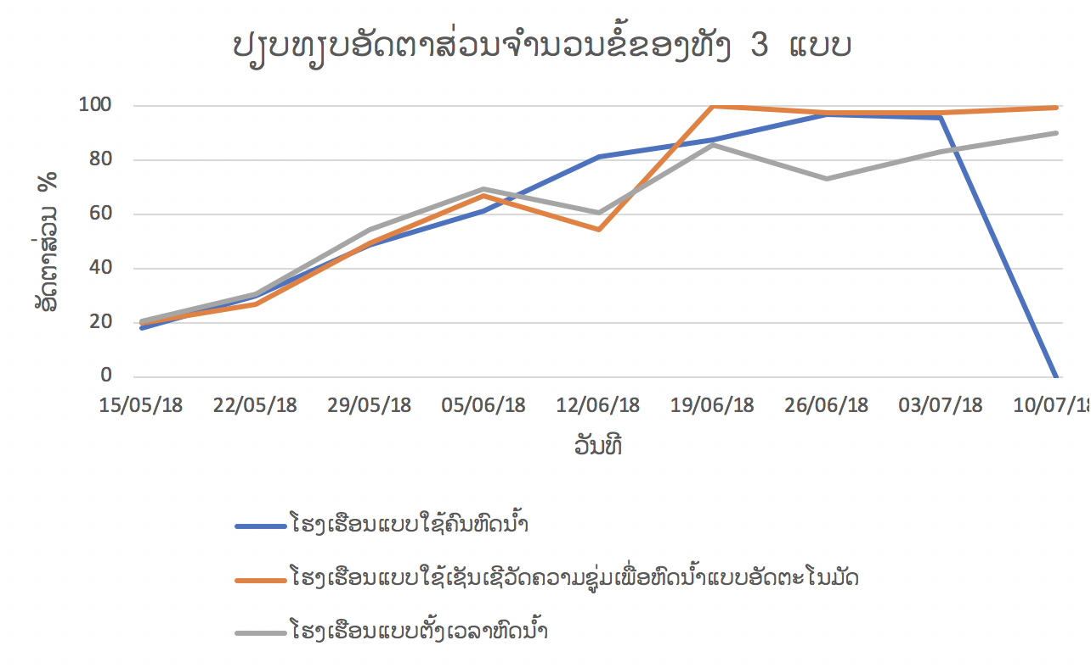
Notes:
Green House Management Systems

Slide 42
4.1.2 ການປຽບທຽບອັດຕາສ່ວນຈຳນວນໃບ
ວັນທີ | 15/05/18 | 22/05/18 | 29/05/18 | 05/06/18 | 12/06/18 | 19/06/18 | 26/06/18 | 03/07/18 | 10/07/18 | ສະເລ່ຍ | ຄະແນນ
ໂຮງເຮືອນແບບໃຊ້ຄົນຫົດນ້ຳ | 25.5 | 32.5 | 54.1 | 67.2 | 78.1 | 84.3 | 95.8 | 59.1 | 0.0 | 55.2 | 1
ໂຮງເຮືອນແບບຕັ້ງເວລາຫົດນ້ຳ | 28.6 | 31.7 | 60.3 | 73.4 | 84.3 | 93.5 | 64.2 | 70.9 | 67.6 | 63.8 | 2
ໂຮງເຮືອນແບບໃຊ້ເຊັນເຊີວັດຄວາມຊູ່ມເພື່ອຫົດນ້ຳແບບອັດຕະໂນມັດ | 28.2 | 29.8 | 55.4 | 69.6 | 76.3 | 100.0 | 75.8 | 85.5 | 86.7 | 67.5 | 3
Notes:
Green House Management Systems

Slide 43
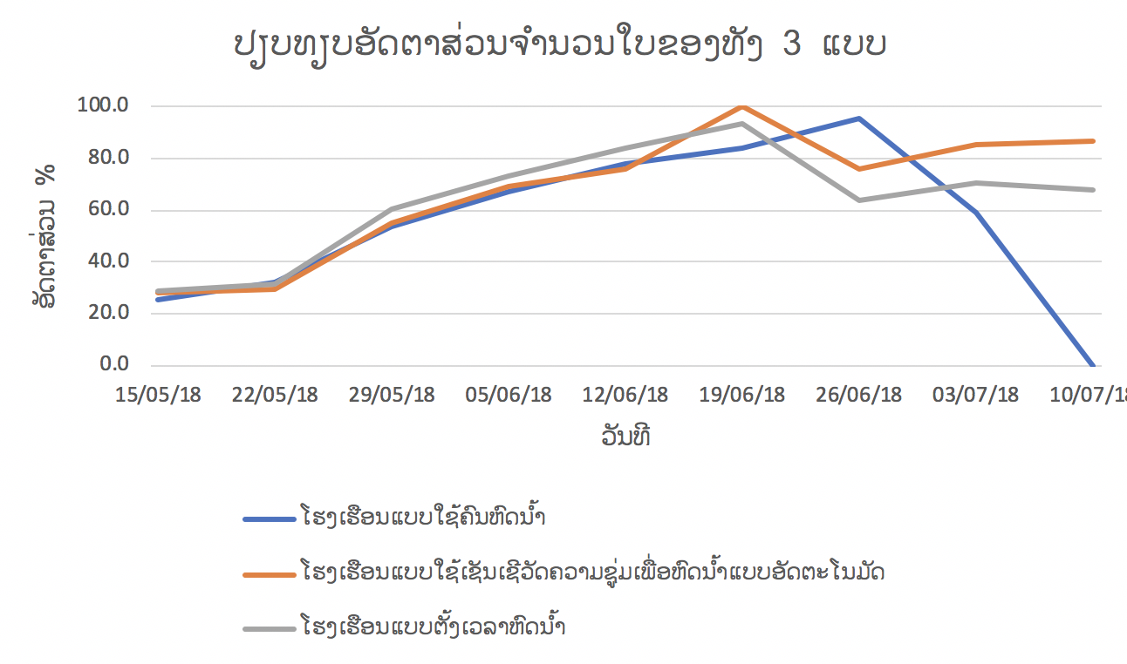
Notes:
Green House Management Systems

Slide 44
4.1.3 ການປຽບທຽບອັດຕາສ່ວນລວງສູງ
ວັນທີ | 15/05/18 | 22/05/18 | 29/05/18 | 05/06/18 | 12/06/18 | 19/06/18 | 26/06/18 | 03/07/18 | 10/07/18 | ສະເລ່ຍ | ຄະແນນ
ໂຮງເຮືອນແບບໃຊ້ຄົນຫົດນ້ຳ | 8.4 | 22.4 | 39.6 | 53.9 | 76.5 | 81.8 | 91.4 | 88.4 | 0.0 | 51.4 | 1
ໂຮງເຮືອນແບບຕັ້ງເວລາຫົດນ້ຳ | 10.6 | 20.0 | 51.0 | 71.6 | 83.7 | 87.5 | 59.1 | 58.8 | 45.8 | 54.2 | 2
ໂຮງເຮືອນແບບໃຊ້ເຊັນເຊີວັດຄວາມຊູ່ມເພື່ອຫົດນ້ຳແບບອັດຕະໂນມັດ | 9.4 | 17.6 | 38.6 | 68.1 | 81.7 | 92.9 | 94.3 | 97.4 | 100.0 | 66.7 | 3
Notes:
Green House Management Systems

Slide 45
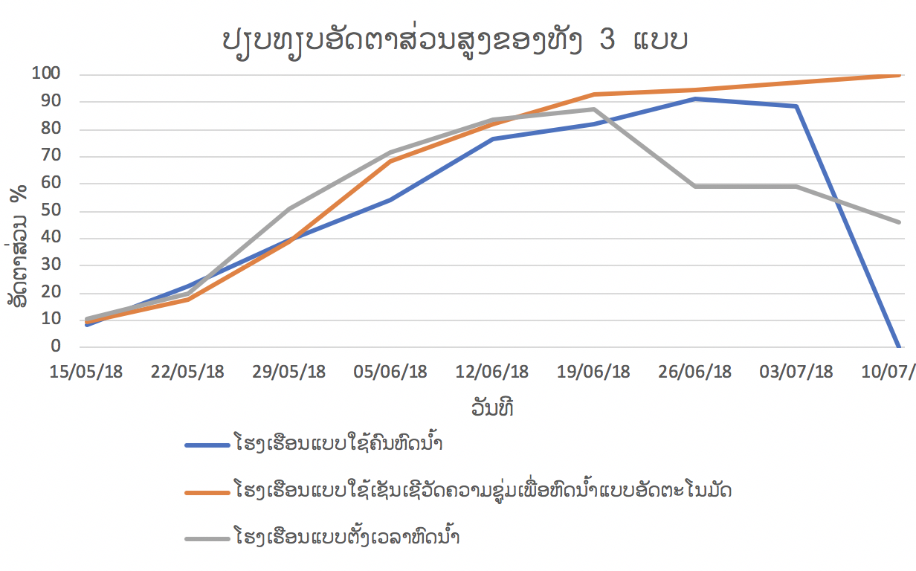
Notes:
Green House Management Systems

Slide 46
4.1.4 ການປຽບທຽບອັດຕາຈຳນວນດອກ
ວັນທີ | 15/05/18 | 22/05/18 | 29/05/18 | 05/06/18 | 12/06/18 | 19/06/18 | 26/06/18 | 03/07/18 | 10/07/18 | ສະເລ່ຍ | ຄະແນນ
ໂຮງເຮືອນແບບໃຊ້ຄົນຫົດນ້ຳ | 0.0 | 75.7 | 100.0 | 68.5 | 55.0 | 33.3 | 23.4 | 0.0 | 0.0 | 39.5 | 3
ໂຮງເຮືອນແບບຕັ້ງເວລາຫົດນ້ຳ | 0.0 | 73.9 | 93.7 | 77.5 | 28.8 | 12.6 | 0.0 | 0.0 | 0.0 | 31.8 | 1
ໂຮງເຮືອນແບບໃຊ້ເຊັນເຊີວັດຄວາມຊູ່ມເພື່ອຫົດນ້ຳແບບອັດຕະໂນມັດ | 0.0 | 64.9 | 91.1 | 84.5 | 37.2 | 42.8 | 12.4 | 0.0 | 12.9 | 38.4 | 2
Notes:
Green House Management Systems

Slide 47
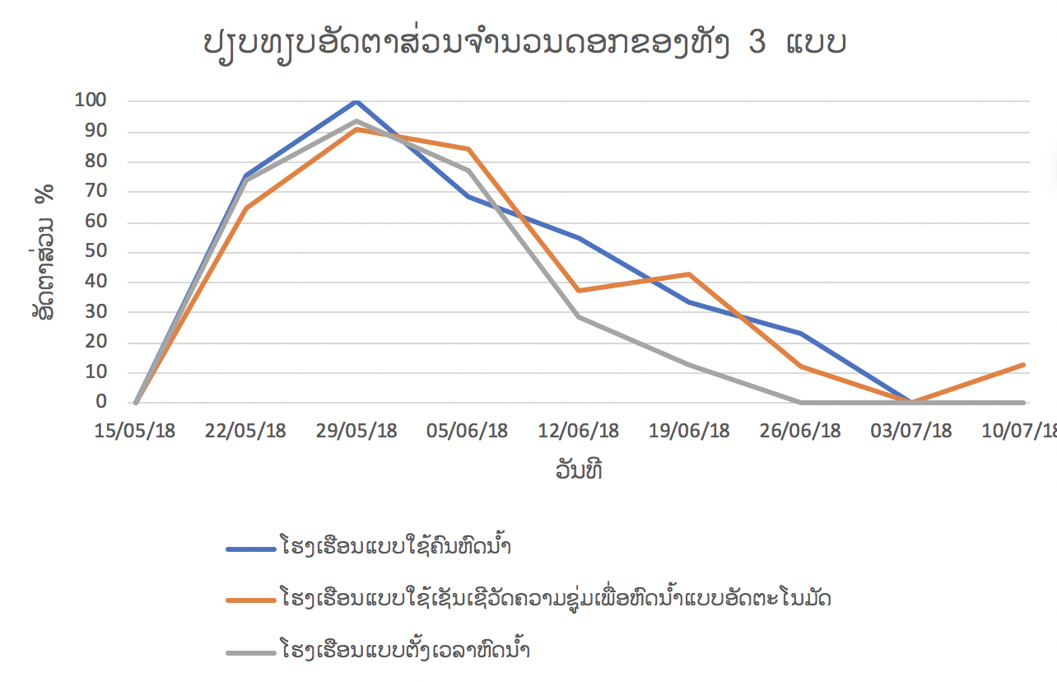
Notes:
Green House Management Systems

Slide 48
4.1.5 ການປຽບທຽບອັດຕາສ່ວນຈຳນວນໝາກ
ວັນທີ | 15/05/18 | 22/05/18 | 29/05/18 | 05/06/18 | 12/06/18 | 19/06/18 | 26/06/18 | 03/07/18 | 10/07/18 | ສະເລ່ຍ | ຄະແນນ
ໂຮງເຮືອນແບບໃຊ້ຄົນຫົດນ້ຳ | 0.0 | 0.0 | 0.0 | 0.0 | 0.0 | 30.0 | 30.0 | 30.0 | 0.0 | 10.0 | 1
ໂຮງເຮືອນແບບຕັ້ງເວລາຫົດນ້ຳ | 0.0 | 0.0 | 0.0 | 30.0 | 80.0 | 80.0 | 100.0 | 100.0 | 100.0 | 54.4 | 3
ໂຮງເຮືອນແບບໃຊ້ເຊັນເຊີວັດຄວາມຊູ່ມເພື່ອຫົດນ້ຳແບບອັດຕະໂນມັດ | 0.0 | 0.0 | 0.0 | 50.0 | 50.0 | 37.5 | 75.0 | 87.5 | 85.7 | 42.9 | 2
Notes:
Green House Management Systems

Slide 49
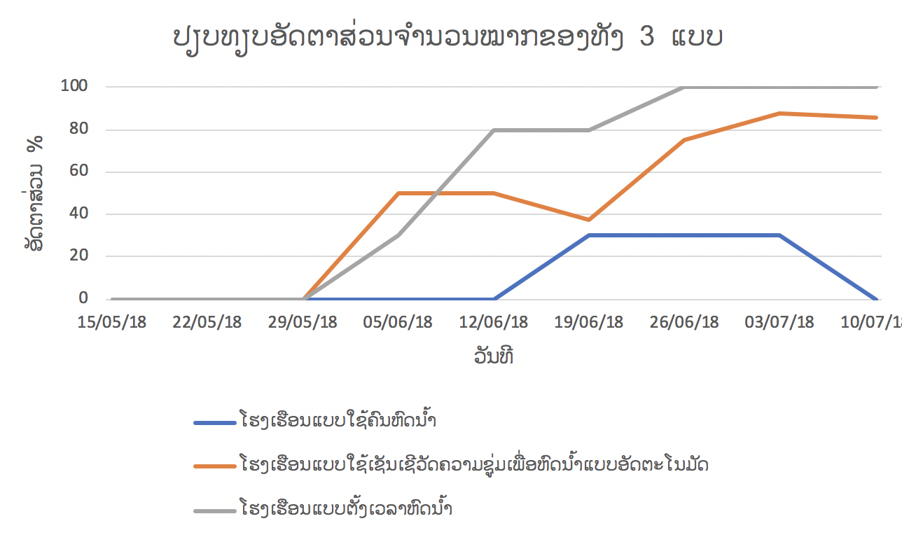
Notes:
Green House Management Systems

Slide 50
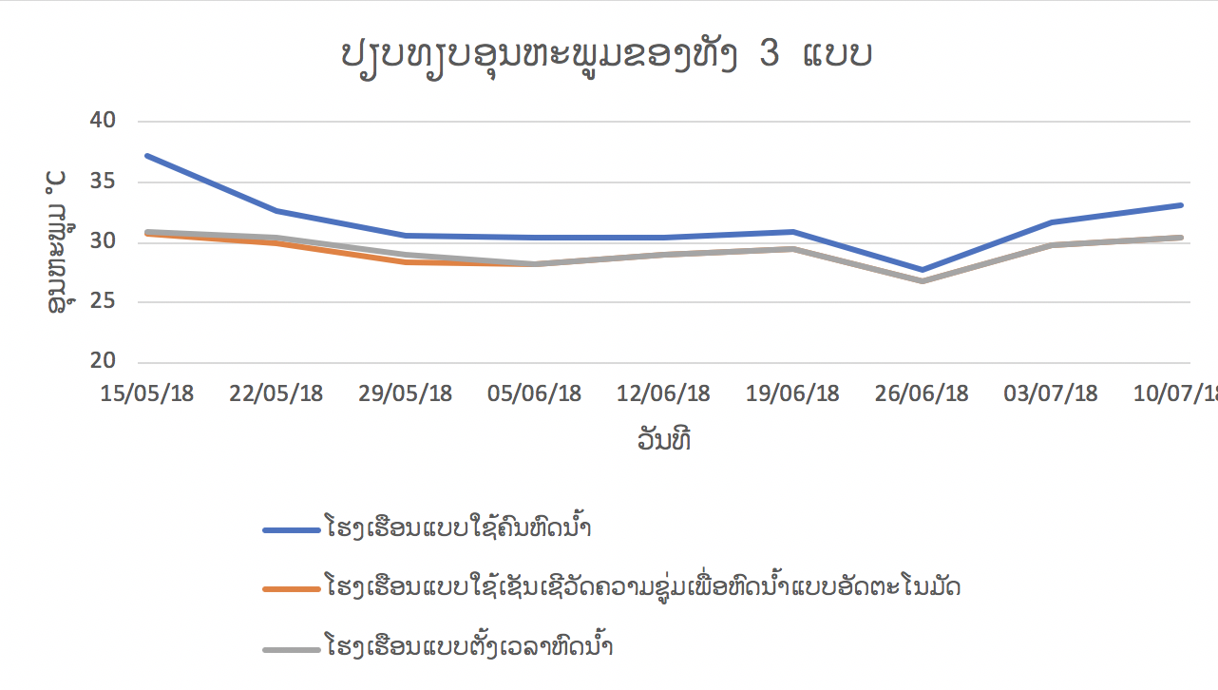
Notes:
Green House Management Systems

Slide 51
ສະຫຼູບຜົນການໃຫ້ຄະແນນການຈະເລີນໂຕບໃຫ່ຍ
ສະຫຼູບຜົນການໃຫ້ຄະແນນການຈະເລີນໂຕບໃຫ່ຍ
ແບບ | ຂໍ້ | ໃບ | ສູງ | ດອກ | ຫມາກ | ລວມຄະແນນ | ເປີເຊັນ
ໂຮງເຮືອນແບບໃຊ້ຄົນຫົດນ້ຳ | 1 | 1 | 1 | 3 | 1 | 7 | 53.8%
ໂຮງເຮືອນແບບຕັ້ງເວລາຫົດນ້ຳ | 2 | 2 | 2 | 1 | 3 | 10 | 76.9%
ໂຮງເຮືອນແບບໃຊ້ເຊັນເຊີວັດຄວາມຊູ່ມເພື່ອຫົດນ້ຳແບບອັດຕະໂນມັດ | 3 | 3 | 3 | 2 | 2 | 13 | 100%

Slide 52
4.2 ປຽບທຽບອັດຕາສ່ວນການໃຊ້ປະລິມານນໍ້າ
ແບບ | 15/05/18 | 22/05/18 | 29/05/18 | 05/06/18 | 12/06/18 | 19/06/18 | 26/06/18 | 03/07/18 | 10/07/18 | 17/7/18 | ປະລິມານນ້ຳສະສົມທັງຫມົດ | ຄະແນນ | ເປີເຊັນ
ໂຮງເຮືອນແບບໃຊ້ຄົນຫົດນ້ຳ | 20 | 224.9 | 445.6 | 660.9 | 893.5 | 1121.5 | 1373.4 | 1576.7 | 0 | 0 | 1576.7 | 1 | 100
ໂຮງເຮືອນແບບຕັ້ງເວລາຫົດນ້ຳ | 20 | 156.2 | 306.5 | 466.0 | 601.5 | 733.9 | 876.7 | 1047.1 | 1186.7 | 1247.6 | 1247.6 | 2 | 79.1
ໂຮງເຮືອນແບບໃຊ້ເຊັນເຊີວັດຄວາມຊູ່ມເພື່ອຫົດນ້ຳແບບອັດຕະໂນມັດ | 20 | 118.1 | 238.4 | 397.9 | 544.1 | 681.0 | 825.4 | 960.9 | 1103.4 | 1334.5 | 1334.5 | 3 | 84.6

Slide 53
4.3 ປຽບທຽບອັດຕາສ່ວນການໃຊ້ປະລິມານນໍ້າ
ແບບ | ຜົນຜະລິດ
 | ຕົ້ນ 1 | ຕົ້ນ 2 | ຕົ້ນ 3 | ຕົ້ນ 4 | ຕົ້ນ 5 | ຕົ້ນ 6 | ຕົ້ນ 7 | ຕົ້ນ 8 | ຕົ້ນ 9 | ຕົ້ນ 10 | ຄ່າສະເລ່ຍ | ເປີເຊັນ
ໂຮງເຮືອນແບບໃຊ້ຄົນຫົດນໍ້າ | D | D | D | D | D | D | D | D | D | D | 0 | 0
ໂຮງເຮືອນແບບຕັ້ງເວລາຫົດນໍ້າ | 400 | D | D | D | 500 | D | 800 | D | 600 | 400 | 540 | 87.9
ໂຮງເຮືອນແບບເຊັນເຊີຫົດນໍ້າ | D | N | N | 600 | N | 550 | 800 | 400 | D | 720 | 614 | 100
Notes:
Green House Management Systems

Slide 54
5 ສະຫຼູບຜົນການຄົ້ນຄວ້າ
ແບບ | ອັດຕາການຈະເລີນເຕີບໃຫຍ່ | ອັດຕາການຜະລິດ | ອັດຕາການປະຢັດນໍ້າ
ໂຮງເຮືອນແບບໃຊ້ຄົນຫົດນໍ້າ | 53% | 0% | 0%
ໂຮງເຮືອນແບບຕັ້ງເວລາຫົດນໍ້າ | 76.9% | 87.9% | 15.4%
ໂຮງເຮືອນແບບເຊັນເຊີຫົດນໍ້າ | 100% | 100% | 20.9%
Notes:
Green House Management Systems

Slide 55
5 ສະຫລຸບຜົນ
ຈາກຜົນການທົດລອງທັງ 3 ແບບ ເຫັນວ່າສອດຄ່ອງກັບທິດສະດີທີ່ກ່ຽວຂ້ອງຕ່າງໆທີ່ໄດ້ທົບທວນມາ ແລະ ຜົນໄດ້ຮັບແມ່ນໄດ້ຢືນຢັນວ່າສົມມຸດຕິຖານທີ່ໄດ້ຕັ້ງໄວ້ແມ່ນຖືກຕ້ອງ ຄື:
ການປູກໝາກແຕງເມລອນໃນການກະສິກໍາແບບໂຮງເຮືອນໂດຍການໃຊ້ຄົນຫົດນ້ຳແມ່ນຜິດຄາດຈາກສົມມຸດເນື້ອງຈາກບັນຫາທາງສະພາບແວດລ້ອມດ້ານອຸນຫະພູ່ມບໍ່ເໝາະສົມເຊຶ່ງສອດຄ່ອງກັບທິດສະດີພື່ນຖານການປູກເມລອນມີອຸ່ນຫະພຸ່ມຈະຢູ່ລະຫວ່າງ 25-30 ອົງສາເຊ
ການປູກໝາກແຕງເມລອນໃນການກະສິກໍາແບບໂຮງເຮືອນໂດຍການນຳໃຊ້ການຕັ້ງເວລາຫົດນ້ຳເຂົ້າຄວບຄຸມຄວາມຊຸ່ມຊື່ນໃນດິນຈະໃຫ້ອັດຕາການຈະເລີນເຕີບ,ອັດຕາການຜະລິດ ແລະ ມີອັດຕາການປະຢັດນໍ້າທີ່ດີກວ່າການປູກໝາກແຕງເມລອນໃນການກະສິກໍາແບບໂຮງເຮືອນໂດຍການໃຊ້ຄົນຫົດນ້ຳ.

Slide 56
5 ສະຫລຸບຜົນ
ການປູກໝາກແຕງເມລອນໃນການກະສິກໍາແບບໂຮງເຮືອນໂດຍການນຳໃຊ້ເຊັນເຊີວັດຄວາມຊຸ່ມເຂົ້າຄວບຄຸມຄວາມຊຸ່ມໃນດິນ ຈະໃຫ້ອັດຕາການຈະເລີນເຕີບ, ອັດຕາການຜະລິດ ແລະ ມີອັດຕາການປະຢັດນໍ້າທີ່ດີກວ່າການປູກໝາກແຕງເມລອນໃນການກະສິກໍາແບບໂຮງເຮືອນໂດຍການນຳໃຊ້ການຕັ້ງເວລາຫົດນ້ຳ.

Slide 57
ຂອບໃຈ
ຄໍາແນະນໍາ ແລະ ຄໍາເຫັນ

